Slide 1
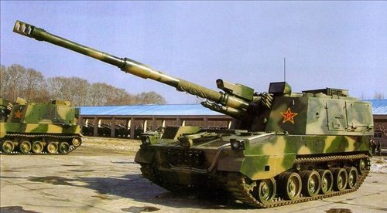
第9方队 PLZ-05 155毫米自行榴弹炮
国庆阅兵炮兵武器
全重：45吨
乘员：4～5人
口径：155mm
载弹量：25发
最大射程：40-50公里
最大射速：8～10 发/分钟
弹丸重：45.5-47.9公斤
双用途子母弹、末敏弹、激光制导炮弹等。

Slide 2
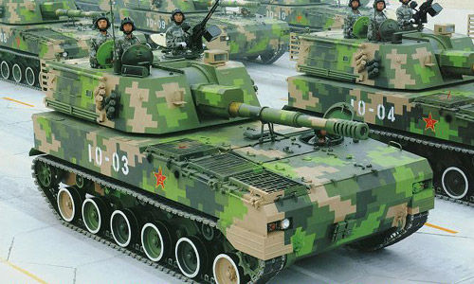
PLZ-05 155毫米自行榴弹炮

Slide 3
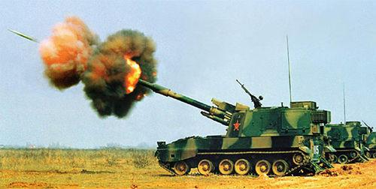
PLZ-05 155毫米自行榴弹炮

Slide 4
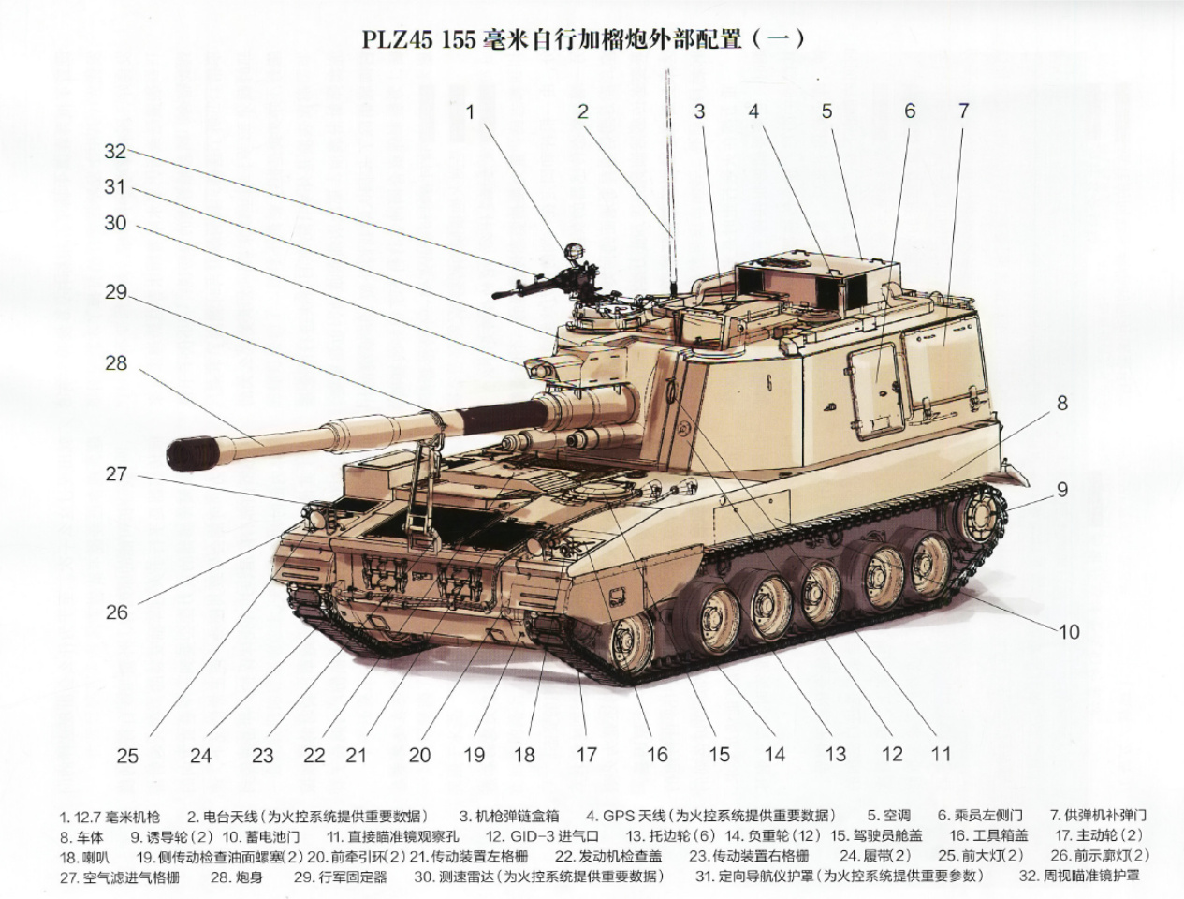

Slide 5
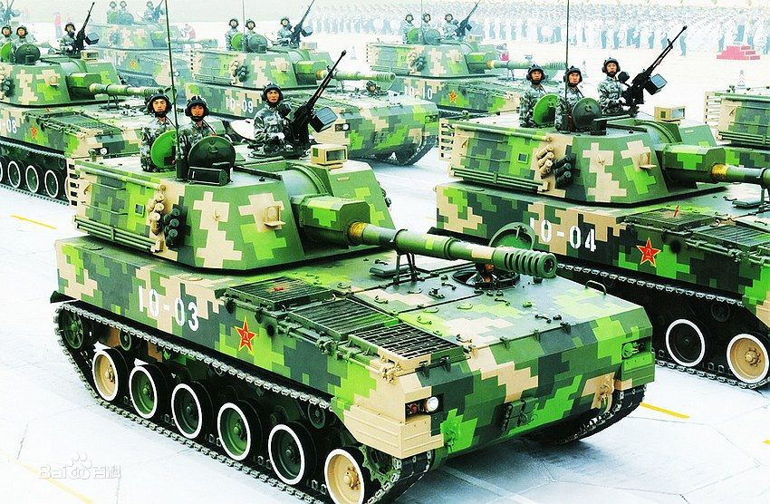
第10方队 PLZ-07式122毫米自行榴弹炮
车重：24.5吨
最大行程：500公里
最大时度：65公里
操作人员：5 人 (1名炮长，1名瞄准手，1名驾驶员兼机械师，2名装填手)
主要武器：PL-96榴弹炮（122毫米）
最大射程：18-27公里
次要武器：12.7毫米高射机枪

Slide 6
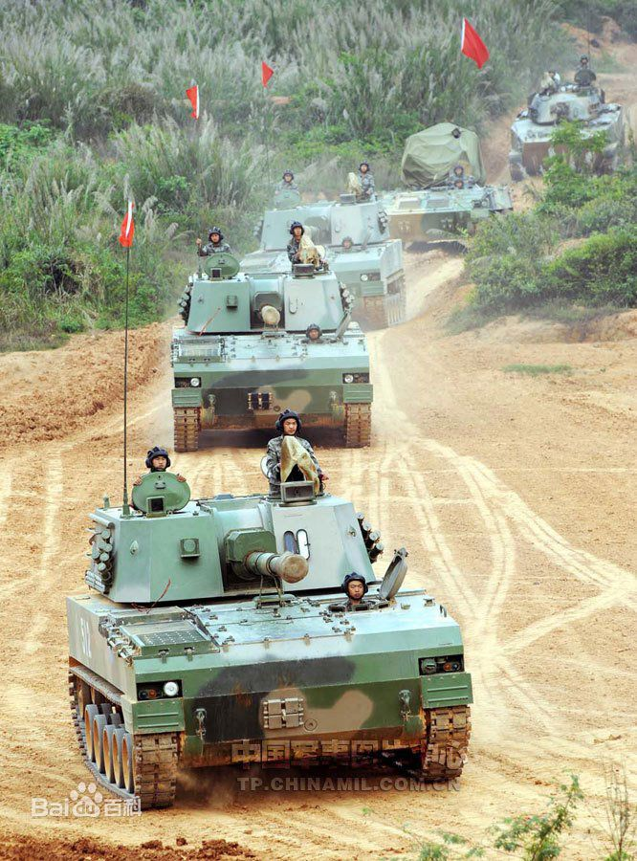
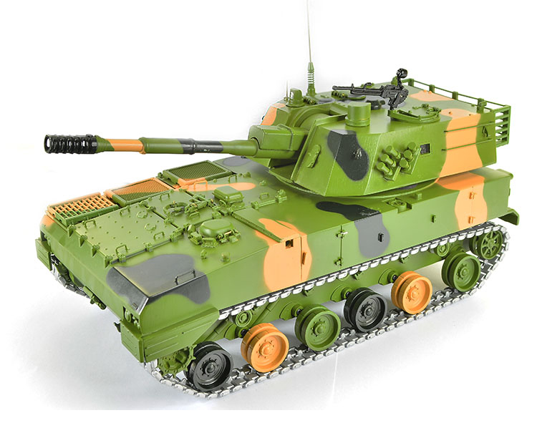
第10方队 PLZ-07式122毫米自行榴弹炮
火力猛，射速快，机动性强

Slide 7
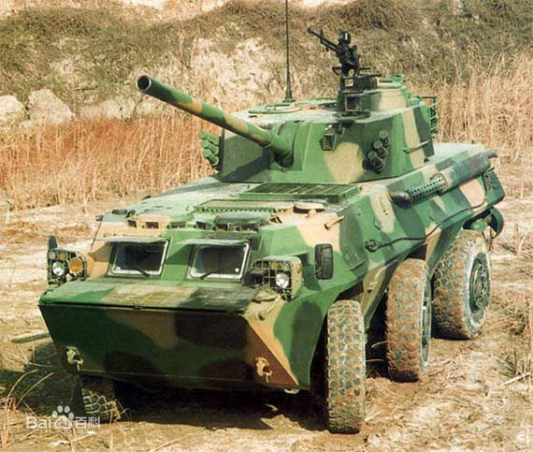
第11方队 PLL-05式120毫米轮式迫榴炮
战斗全重：6.5吨
乘员：4名
最大时度：公路85千米，水上速度8千米
最大射程： 发射高爆榴弹9.5千米，发射迫击炮弹8.5千米
携弹量：36发

Slide 8
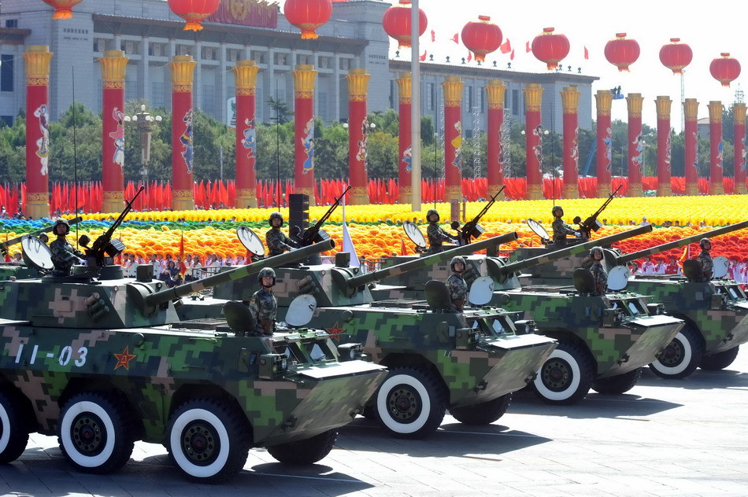
PLL-05式120毫米轮式迫榴炮

Slide 9
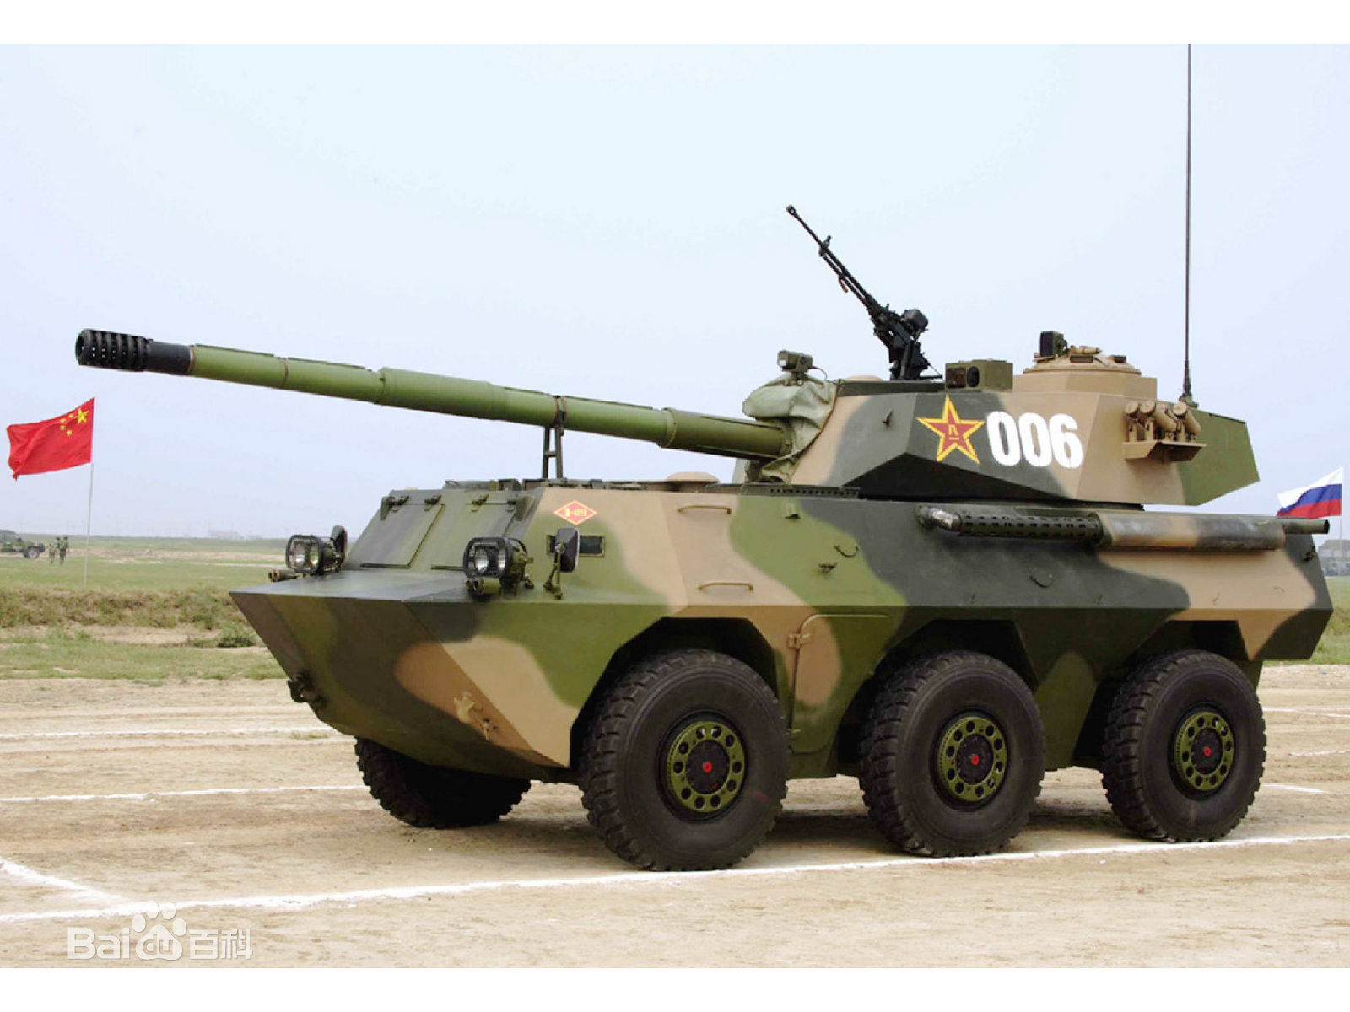
第12方队 PTL-02100毫米轮式突击炮
重量：19 吨
乘员：4 名
行程：600 公里
最大速度：85 公里/小时
主炮：100 毫米线膛炮（备弹30发）
辅助武器：
一挺同轴 7.62 毫米机枪；一挺 12.7 毫米防空机枪
火控：红外夜视和激光测距仪输入的FCS亮点火控系统

Slide 10
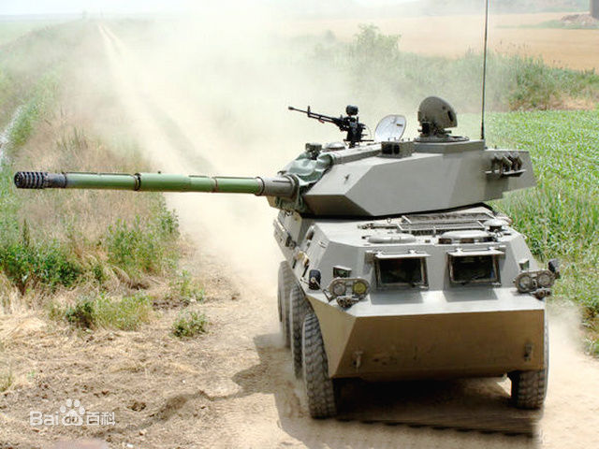
PTL-02 100毫米轮式突击炮

Slide 11
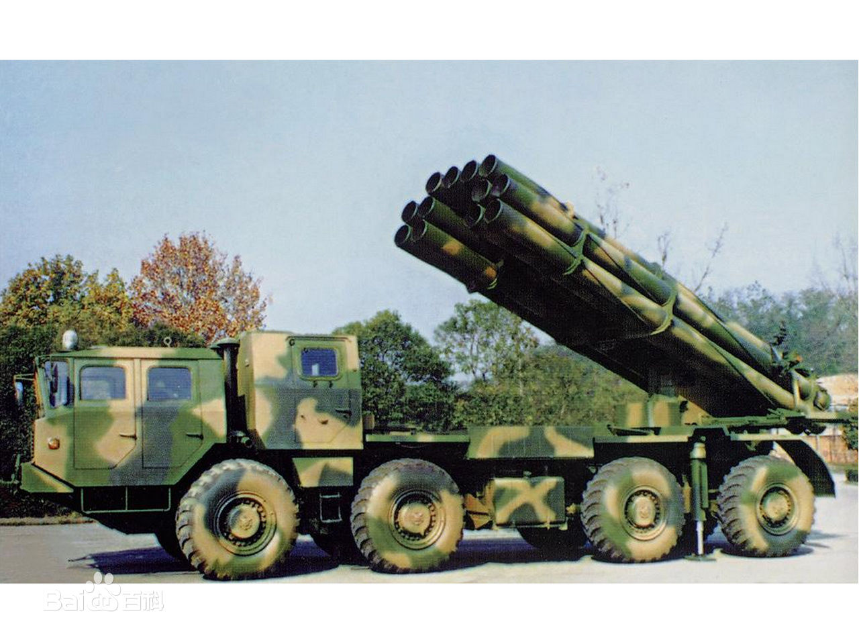
第13方队 PHL-03 300毫米远程火箭炮
整车重量：43吨
乘员：4人
最高公路时速：60公里
最大行程：650公里
口径：300毫米
管数：12
火箭重量：800公斤
弹头重量：280公斤
射程：20-150公里
全弹齐射时间：30 秒
装填时间：30分钟
弹种：包括杀伤爆破弹、杀伤破甲双用途子母弹、反坦克子母弹、末敏弹和云爆弹等。

Slide 12
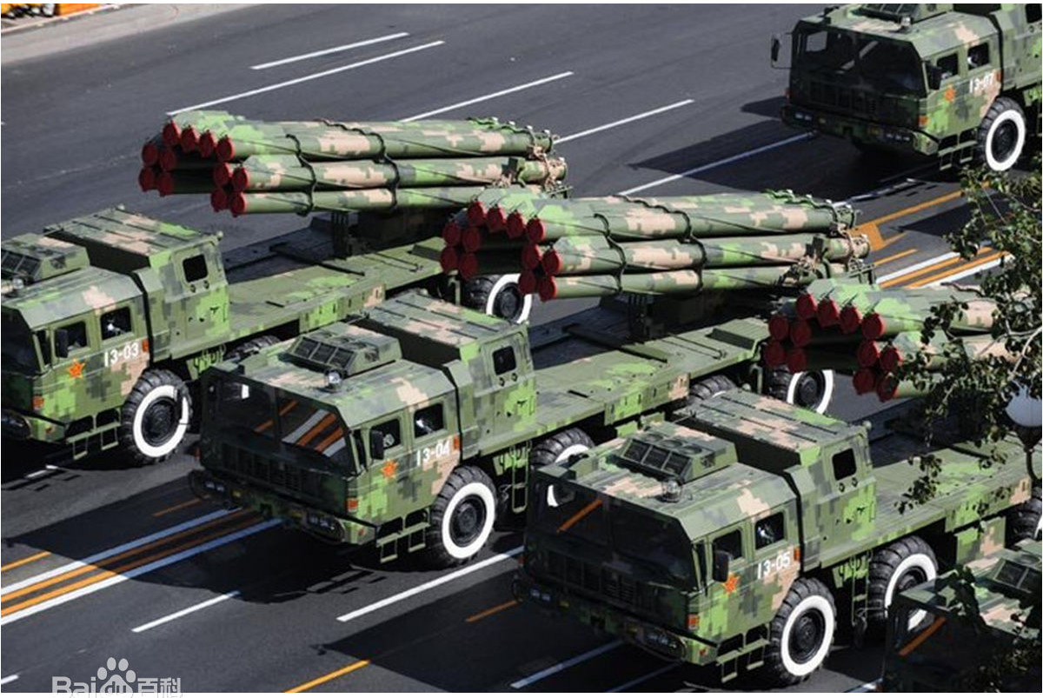
第13方队 PHL-03 300毫米远程火箭炮

Slide 13
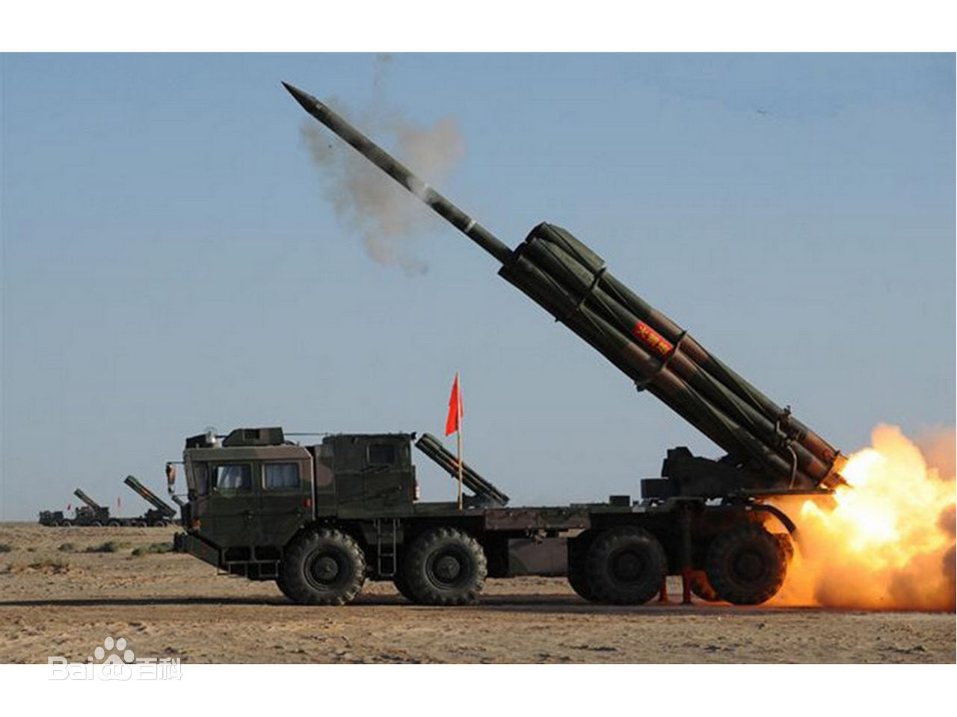
第13方队 PHL-03 300毫米远程火箭炮
发射火箭，全弹齐射时间30 秒

Slide 14
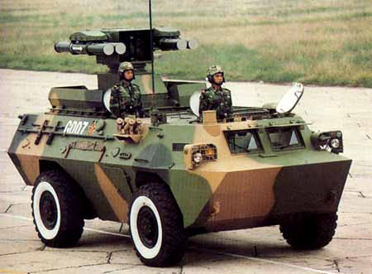
第14方队 HJ-9型反坦克导弹发射车
战斗全重：13.75吨，最大时速：公路95公里，水上行驶4.5公里
主要武器：12枚红箭－９重型反坦克导弹（４枚发射架上，车内８枚）
导弹最小射程100米，最大射程5000米
可击穿320毫米/68度外挂反应装甲的均质钢装甲

Slide 15
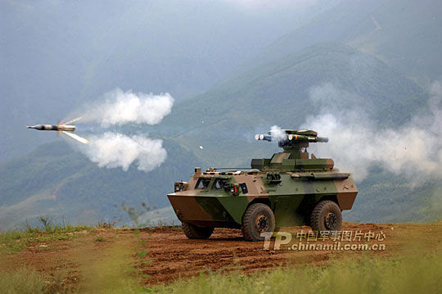
第14方队 HJ-9型反坦克导弹发射车
发
射
反
坦
克
导
弹
董长军 编 （供参考）

